Slide 1
Nordisk Kongres i Synspædagogik 2022
Hvordan kan synskonsulenten bidrage til at understøtte den ældre borgers gode hverdagsliv?
Vibeke Bille og Steven Andersen, synskonsulenter ved Synscentralen i Vordingborg, DK

Slide 2
Rapport ”Ældre med synstab” (VIVE 2021)
”Andelene med lav trivsel (målt med WHO-5) er markant højere blandt ældre med synstab end blandt ældre i al almindelighed – især blandt 55-65-årige…… oplever altså lavere trivsel og føler sig (relativt set) ældre end jævnaldrende i al almindelighed. Det er dermed højst sandsynligt, at synstabet samlet set bidrager til en reduceret livskvalitet blandt ældre med synstab.”
VIVE: Det Nationale Forsknings- og Analysecenter for Velfærd

Slide 3
Ældre med synstab……(VIVE 2021)
føler sig i højere grad bekymrede, er ensomme og har lavere trivsel/livskvalitet end jævnaldrende uden synsnedsættelse
oplever i højere grad end andre jævnaldrende problemer med at udføre dagligdags aktiviteter, deltage i fritidsaktiviteter, være sammen med venner og familie
savner et forum for formidling af viden om deres øjensygdom og efterlyser en indsats med fokus på de sociale og psykologiske konsekvenser af et synstab

Slide 4
Chalotte Glintborg, lektor i rehabiliteringspsykologi
Har undersøgt, hvornår rehabilitering virker for mennesker med erhvervet hjerneskade. Hun konkluderer:
Borgerne tilbydes ikke altid den hjælp, de har behov for
De væsentligste mangler viser sig i den psykologiske rehabilitering
Der mangler opmærksomhed på de mere usynlige vanskeligheder
(fx et forandret hverdagsliv, sorg, krise, svære følelser, forandret identitet)
VIVE-rapporten tyder på, at dette også gør sig gældende for ældre med synsnedsættelse/blindhed

Slide 5
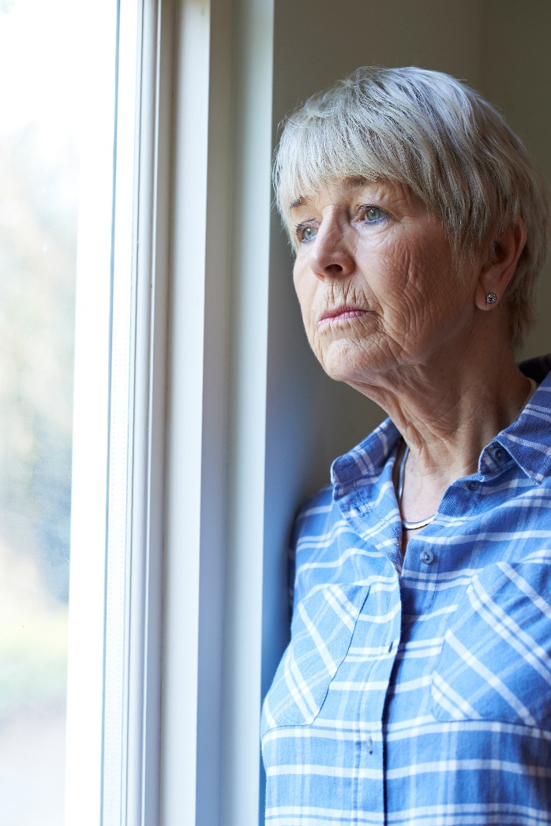
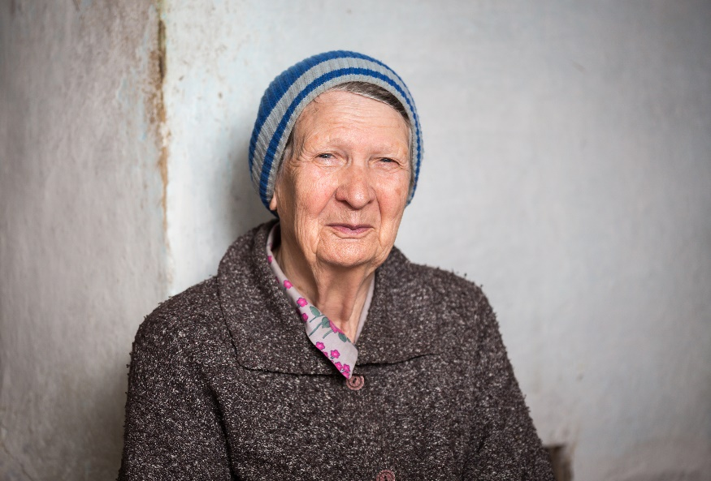
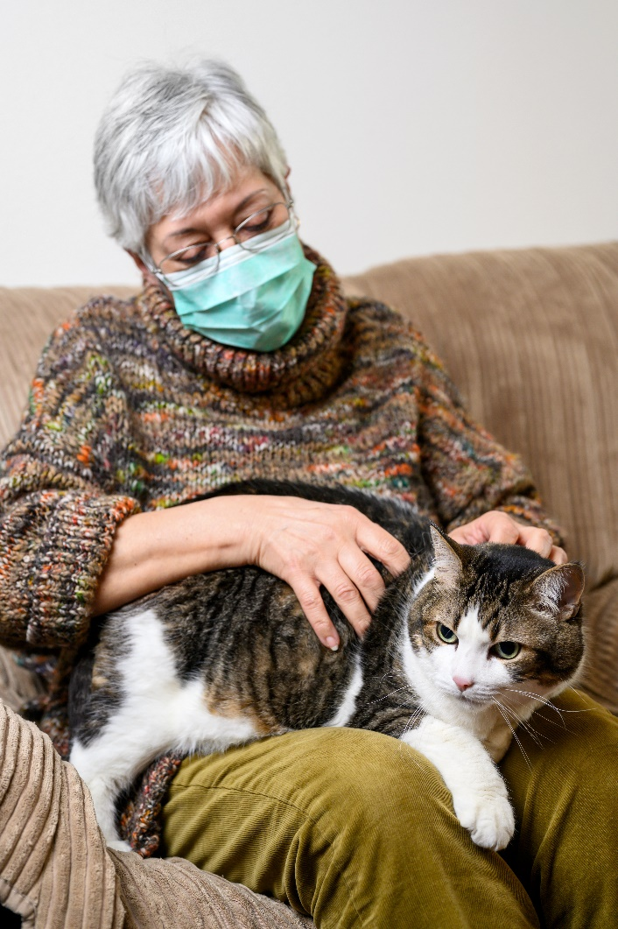
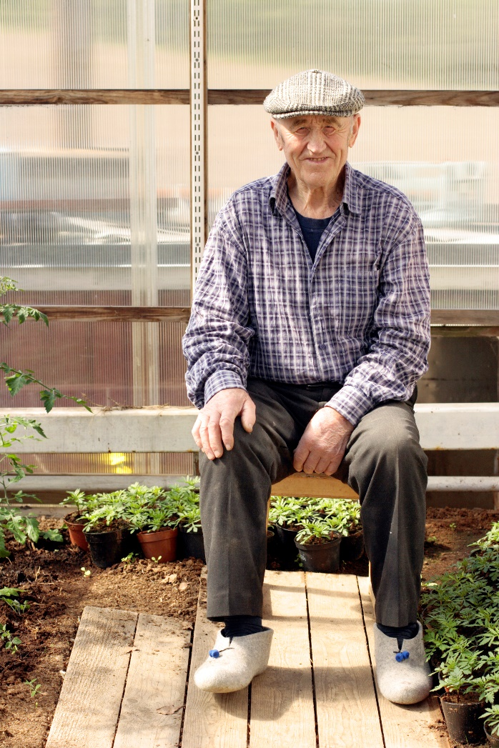
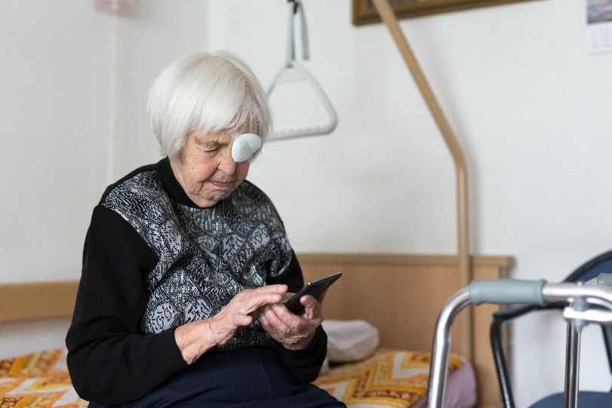
Hvordan imødekommer vi bedst den ældre borgers ønsker til rehabilitering?

Slide 6
Psykolog og foredragsholder Dorthe Birkmose
”Mennesket er motiveret”
Syddansk Universitetsforlag, 10-03-2022

Slide 7
Vores opgave som (syns)professionelle, jf. Dorthe Birkmose
Vores opgave som professionelle er at få øje på menneskets motivation og at tage udgangspunkt i menneskets indefra-perspektiv, så vi undgår at komme til at hjælpe for meget, for lidt, mest for vores egen skyld - eller kun med det letteste.
Desuden: Hvis ikke vi har et skarpt blik for andres usynlige vanskeligheder, kan vi komme til kun at hjælpe med det mest synlige i stedet for at hjælpe med det vigtigste.
Kilde: Dorthe Birkmose, Mennesket er motiveret, 2022

Slide 8
De tre paradigmer, jf. Dorthe Birkmose
Det styrende paradigme
Den professionelle tager styringen - skaber struktur for samarbejdet - tager initiativer og afventer reaktion - formidler viden - tilbyder løsninger
Det vejledende paradigme
Den professionelle stiller interesserede og åbne spørgsmål - skaber psykologisk tryghed - lytter intenst - udviser accept - udforsker ressourcer – rådgiver og deler faglig viden i forhold til borgerens ønsker og behov
Det følgende paradigme
Den professionelle følger borgerens initiativ/motivation - giver tid og pauser - assisterer, hvis assistancen efterspørges – undlader at kræve forandring, hvis ikke borgeren er klar eller ønsker det
Kilde: Dorthe Birkmose, Mennesket er motiveret, 2022

Slide 9
Sigrid og synskonsulenten I
Sigrid 85 år fortæller:
”Jeg har altid strikket meget, men det kan jeg jo heller ikke mere….”
Synskonsulent: ”Det har nok jeg en løsning på, jeg synes, du skal prøve en luplampe, jeg henter lige en!”
Sigrid: ”Nejjj……det synes jeg ikke, du skal have besvær med……”
Synskonsulent: ”Jo selvfølgelig, jeg tror, du kunne blive glad for en luplampe - dén er der mange, der er rigtig glade for – så tror jeg, du kan komme til at strikke igen-”
Sigrid: ”Hør nu, jeg har jo slet ikke lyst til at strikke mere!!!”

Slide 10
Sigrid og synskonsulenten II
Sigrid 85 år fortæller:
”Jeg har altid strikket meget, men det kan jeg jo heller ikke mere….”
Synskonsulent: ”Ja? Så det er noget, du har været rigtig glad for?”
Sigrid: ”Ja, det er godt at have noget i hænderne”
Synskonsulent: ”Det kunne godt lyde som om, det er noget, du savner?”
Sigrid: ”Nej, faktisk ikke, jeg har strikket så meget….. Engang hæklede jeg - det kunne jeg godt tænke mig igen - måske det ville være nemmere – der er jo kun én maske at holde styr på…”
Synskonsulent: ”Nemlig! Det synes jeg lyder som en rigtig god idé”

Slide 11
Metode: Den Motiverende Samtale
Gregers Rosdahl
Cand. mag. i filosofi med speciale i bl.a. sprogfilosofi
www.denmotiverendesamtale.dk

Slide 12
Den Motiverende Samtale
Er beskrevet af den amerikanske psykolog William Miller i starten af 80’erne
Er oprindeligt udviklet inden for misbrugsområdet
Har dog vist sig egnet indenfor sundhed, rehabilitering, ældre, pædagogik mv.
Er blevet anbefalet af Sundhedsstyrelsen og Socialstyrelsen

Slide 13
Personcentrede værktøjer i den Motiverende Samtale
Åbne spørgsmål
Bekræftende udsagn
Åbner for personens perspektiver, tanker, følelser, ønsker og drømme
Bekræfter og anerkender
personens værdier, idéer,
styrker og handlinger
Refleksioner
Opsummering
Spejler det personen siger.
Demonstrerer at man lytter og forstår (empatisk lytning)
En genfortælling som samler vigtige pointer ift. personens mål om forandring
Kilde: Gregers Rosdahl, Den Motiverende Samtale, 2016

Slide 14
Den Motiverende Samtale
Er god til at belyse borgerens indefra-perspektiv
Et ligeværdigt samarbejde mellem borgeren og den professionelle
Er god til at opbygge en tillidsfuld relation mellem borgeren og den professionelle
Status quo- og forandringsudsagn
Ambivalens (både for og imod forandringen)
Ambivalensen fastholder borgeren i status quo

Slide 15
Ambivalensen
For status quo
Ulemper ved forandring
Fordele ved status quo
Pessimisme overfor forandring
For forandring
Ulemper ved status quo
Fordele ved forandring
Optimisme overfor forandring
Kilde: Den Sociale Virksomhed, Region H.

Slide 16
Status quo- og Forandringsudsagn
Motiverende
samtale
Forandrings
udsagn
Forandring
Konfronterende
Styrende
Status quo
udsagn
Ingen
forandring
Kilde: Gregers Rosdahl, uddannelsesdag på Synscentralen, 2019

Slide 17
Status quo- og Forandringsudsagn
Konfrontation
Tvang
Underkendelse
Diskussion
Skyld og skam
Status quo
udsagn
Empati
Samarbejde
Spørgsmål
Autonomi
Optimisme
Forandrings
udsagn
Kilde: Gregers Rosdahl, uddannelsesdag på Synscentralen, 2019

Slide 18
Eksempler på forandringsudsagn
”Jeg ville ønske, jeg kunne læse mine breve igen”
”Jeg har tænkt på, at der nok er meget mørkt over mit køkkenbord”
”Jeg er træt af, jeg hele tiden er så ked af det”
”Maden fra kommunen smager ikke af noget”
”Bare jeg dog kunne ringe til mine børn igen”

Slide 19
Den Motiverende Samtale
Argumenterne for forandring er i forvejen til stede i personen
Stil spørgsmål, vær nysgerrig og lyt snarere end at give svar og løsninger (ordne-refleksen – hurtige løsninger)
Hjælp borgeren fra ambivalens til afklaring
Skab flest mulige forandringsudsagn – grunde til forandring
Jo flere forandringsudsagn - jo større motivation og sandsynlighed for forandring

Slide 20
Samtaleteknikker i den Motiverende Samtale
Åbne spørgsmål
Bekræftende udsagn
Åbner for personens perspektiver, tanker, følelser, ønsker og drømme
Bekræfter og anerkender
personens værdier, idéer,
styrker og handlinger
Refleksioner
Opsummering
Spejler det personen siger.
Demonstrerer at man lytter og forstår (empatisk lytning)
En genfortælling som samler vigtige pointer ift. personens mål om forandring
Kilde: Gregers Rosdahl, Den Motiverende Samtale, 2016

Slide 21
Spørgsmål der frembringer forandringsudsagn
ØNSKER ”Hvad kunne du godt tænke dig var anderledes?”
EVNER ”Hvilke evner (ressourcer) har du, der kan bruges her?”
GRUNDE ”Hvilke grunde er der for dig til at komme i gang?”
NØDVENDIGHED ”Hvorfor er det så vigtigt for dig at kunne gå i Brugsen igen?”
FORPLIGTELSE ”Hvad kan vi aftale mht. din træning af ruten indtil næste gang vi ses?”
TAGE SKRIDT ”Hvad har du allerede gjort for at forbedre din situation?”
Inspireret af uddannelsesdag på Synscentralen med Gregers Rosdahl, 2019

Slide 22
Fire svar på forandringsudsagn
Uddybe: Bed om uddybning, et eksempel, flere detaljer, på hvilken måde?
Bekræfte: Bekræft borgerens forandringsudsagn
Reflektere: Reflektér borgerens forandringsudsagn
Opsummere: Opsummér med fokus på borgerens forandringsudsagn
Kilde: Gregers Rosdahl, uddannelsesdag på Synscentralen, 2019

Slide 23
Guidende principper for rådgivning og information
Rådgivning og information virker med større sandsynlighed, hvis
Borgeren har lyst til at høre om det
Borgeren er klar til at høre det
Borgeren får at vide, at han/hun selv kan vælge, hvad der skal ske
Synskonsulenten ses som en samarbejdspartner
Rådgivning og information virker med mindre sandsynlighed, hvis
Borgeren tvinges til at høre det
Borgeren får at vide, at han/hun ikke har noget valg
Borgeren ikke er parat
Kilde: Gregers Rosdahl, uddannelsesdag på Synscentralen, 2019

Slide 24
Refleksioner
Hvad kræver den motiverende samtale af synskonsulenten?
Kan vi som synskonsulenter bruge den motiverende samtale som metode?
Fordele og ulemper?
Bruger I allerede metoden?
Kræver den motiverende samtale særlige rammer?

